Slide 1
복습3: 한국어 초급 2
(제11과~제15과)
Trường Đại học FPT
Khoa: …..
Môn: Hàn ngữ trung cấp 1 – KOR 311

Slide 2

수업 내용
1. 지난 수업 복습
2. 수업 목표
3. 어휘 복습
4. 문법 복습
5. 읽기 연습
6. 문과 답
7. 숙제
http://fpt.edu.vn

Slide 3
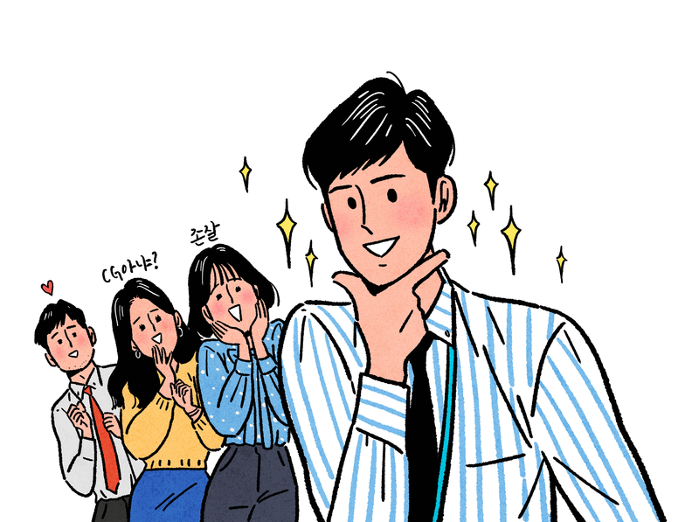
1. 지난 수업 복습
발표
여러분이 대학에 들어와서 외모는 어떻게 변했습니까?
http://fpt.edu.vn

Slide 4
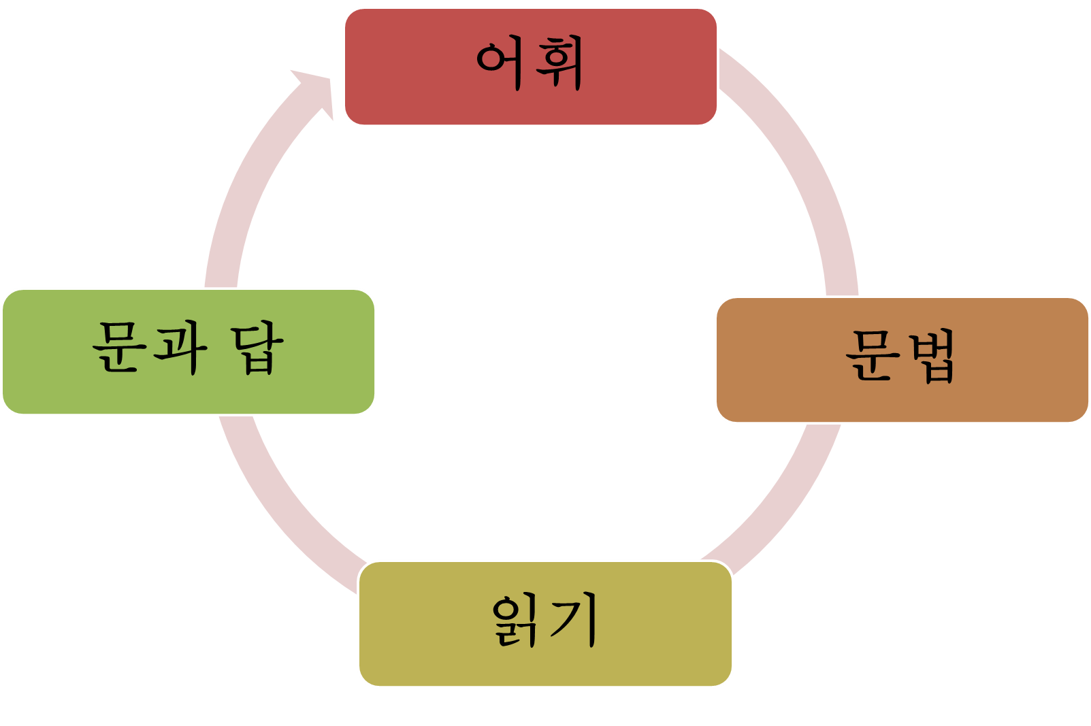
2. 수업 목표
한국어 초급 2
제11과~
제15과
http://fpt.edu.vn

Slide 5
3. 어휘 복습
주제: 여행
다음 <표>에서 밎는 것을 골라 쓰십시오
환전 여권 신혼여행 비행기 표 선글라스 해외여행
수빈 씨는 결혼식이 끝난 후 발리로 을/를 떠납니다.
해외에서 을/를 잃어버리면 대사관으로 가세요.
한국에 오기 전에 을/를 하지 않아서 한국 돈이 없습니다.
유나 씨는 베트남으로 가기 전에 을/를 예매했습니다.
정우 씨는 을/를 쓰고 운전을 합니다.
민준 씨는 을/를 가기 전에 먼저 비자를 받았습니다.
신혼여행
여권
환전
비행기 표
선글라스
해외여행
http://fpt.edu.vn

Slide 6
3. 어휘 복습
주제: 공공장소
연결해 보십시오
(1) 지각하다 ⓐ 끄다
(2) 떠들다 ⓑ 담배 피우다
(3) 금연하다 ⓒ 일찍 오다
(4) 켜다 ⓓ 조용히 하다
http://fpt.edu.vn

Slide 7
2. 어휘 복습
주제: 도시
다음 <표>에서 맞는 것을 골라 쓰십시오
인구 면적 위치 물가 도시 시골 중심지 육지 바다 섬
(1) 부산은 한국에서 두 번째로 큰 입니다.
(2) 서울은 경제와 정치, 문화의 (이)라고 할 수 있습니다.
(3) 제주도는 한국에서 가장 큰 (이)고 여행지로도 유명합니다.
(4) 2008년 세계에서 이/가 가장 비싼 도시는 러시아의 모스크바입니다.
(5) 베트남의 은/는 329,560㎢로 대한민국의 약 3배입니다.
(6) 한국은 3면을 이/가 둘러싸고 있습니다.
(7) 호치민은 베트남의 남쪽에 하고 있고 베트남에서 가장 커요.
(8) 한국 전체 의 1/4이 서울에서 살고 있습니다.
도시
중심지
섬
물가
면적
바다
위치
인구
http://fpt.edu.vn

Slide 8
2. 어휘 복습
무슨 직업인 써 보십시오
주제: 계획
(1) 대학교에서 일합니다. 학생들을 가르치거나 연구하는 일을 합니다. :
(2) 외국에 살면서 그 나라와 자기 나라의 좋은 관계를 위해서 일합니다. :
(3) 사장님의 일을 돕습니다. 사장님에게 온 전화를 받고 사장님을 만나러 온 사람을 안내합니다. :
(4) 여행하러 온 사람들을 안내합니다. 유명한 관광지에 함께 가서 설명해 주고 음식이 맛있는 식당을 소개해 줍니다. :
(5) 방송국이나 신문사, 잡지사에서 일합니다. 사람들이 알고 싶어 하는 것에 대해서 글을씁니다. :
교수
외교관
비서
관광 가이드
기자
http://fpt.edu.vn

Slide 9
2. 어휘 복습
주제: 한국 생활
다음 <표>에서 맞는 것을 골라 쓰십시오
환전 월세 기숙사 현금카드 교통 카드 출입국관리사무소
교통 카드
버스, 지하철을 탈 때 사용하는 것 :
은행에 있는 돈을 찾을 때 필요한 것 :
집 주인에게 달마다 내는 돈 :
학교 안에서 학생들이 사는 곳 :
외국인 등록증을 만들거나 비자를 연장하는 곳 :
현금카드
월세
기숙사
출입국관리사무소
http://fpt.edu.vn

Slide 10
3. 문법 복습
‘거나’, ‘-고 있다‘, ‘-(으)ㄴ 적이 있다’를 적용하여 다음과 같은 문장들을 번역해 보십시오.
1. Bữa trưa tôi thường ăn cơm trộn hoặc mỳ tôm.
1. 점심 때 비빔밥을 먹거나 라면을 먹어요.
2. Ông đang đọc sách.
2. 할아버지께서는 책을 읽고 계세요.
3. Tôi chưa từng sang Hàn Quốc.
3. 저는 한국에 가 본 적이 없어요.
4. 저는 주말에 영화를 보거나 친구를 만납니다
4. Cuối tuần tôi thường xem phim hoặc gặp bạn bè.
5. 김 선생님은 베트남에서 한국어를
가르치고 계십 니다.
5. Thầy Kim đang dạy tiếng Hàn ở Việt Nam.
6. 저는 해외여행을 가 본 적이 있습니다
6. Tôi đã từng đi du lịch ở nước ngoài.
http://fpt.edu.vn

Slide 11
3. 문법 복습
‘-(으)면서’, ‘요’, ‘-(으)면 안 되다’를 적용하여 다음과 같은 문장들을 번역해 보십시오.
1. Tôi vừa uống cà phê vừa nói chuyện với bạn.
1. 커피를 마시면서 친구와 이야기를 합니다.
2. A: Hôm qua bạn ở đâu?
B: Ở nhà ạ.
2. A: 어제 어디에 있었어요?
B: 집에요.
3. Không được hút thuốc lá ở đây.
3. 여기서 담배를 피우면 안 됩니다.
4. 전화를 하면서 운전을 하면 안 돼요.
4. Không được vừa gọi điện thoại vừa lái xe.
5. 수업 시간에 늦으면 안 됩니다.
5. Không được vào lớp muộn.
6. 영화가 너무 슬퍼서 울면서 봤어요.
6. Vì bộ phim quá buồn nên tôi vừa xem vừa khóc.
http://fpt.edu.vn

Slide 12
3. 문법 복습
‘(이)나’, ‘(으)ㄹ 것 같다’, ‘ㅅ 불규칙’을 적용하여 다음과 같은 문장들을 번역해 보십시오.
1. Hôm qua tôi đã học tiếng Hàn những 6 tiếng đồng hồ.
1. 어제 한국어 공부를 6시간이나 했어요.
2. Có lẽ ngày mai trời sẽ không mưa.
2. 내일은 비가 안 올 것 같아요.
3. Tôi uống thuốc và bệnh cảm đã đỡ hơn.
3. 약을 먹고 감기가 나았어요.
4. 학교에서 집까지 1시간이나 걸려요.
4. Từ trường về nhà mất những 1 tiếng.
5. 아이가 크면 예쁠 것 같아요.
5. Em bé này lớn lên có lẽ sẽ xinh lắm.
6. 넘어져서 다리가 부었어요 .
6. Tôi bị sưng chân do bị ngã.
http://fpt.edu.vn

Slide 13
3. 문법 복습
‘(으)ㄴ 지’, ‘-(으)ㄴ 후에’, ‘-기로 하다’를 적용하여 다음과 같은 문장들을 번역해 보십시오.
1. Tôi đã tốt nghiệp cấp 3 được 5 năm rồi.
1. 고등학교를 졸업한 지 벌써 오 년이 됐습니다.
2. Tôi gặp bạn sau khi buổi học kết học.
2. 수업이 끝난 후에 친구를 만났어요.
3. Tôi đã quyết định từ ngày mai sẽ chăm chỉ luyện tập thể thao.
3. 내일부터 운동을 열심히 하기로 했습니다.
4. 담배를 안 피운 지 사년이 지났습니다.
4. Tôi đã bỏ hút thuốc lá được 4 năm rồi.
5. 주말에 가족들과 식사를 하기로 해서 시간이 없을 것 같아요.
5. Vì tôi đã quyết định ăn cùng với gia đình vào cuối tuần nên chắc là không có thời gian.
6. 샌드위치를 만든 후에 우유랑 먹었습니다.
6. Sau khi làm bánh sandwich, tôi ăn cùng với sữa.
http://fpt.edu.vn

Slide 14
3. 문법 복습
‘에게서, 한테서’, ‘(으)ㄴ/는데’, ‘르 불규칙’를 적용하여 다음과 같은 문장들을 번역해 보십시오.
1. Tôi có điện thoại từ người bạn ở quê gọi đến.
1. 고향 친구한테서 전화가 왔습니다.
2. Tôi không biết tiếng Hàn, hãy dạy cho tôi cái này với.
2. 한국말을 잘 모르는데 이것 좀 가르쳐 주세요
3. Tất cả chúng tôi đã cùng hát bài chúc mừng sinh nhật.
3. 다 함께 생일 축하 노래를 불렀어요.
4. 혼자 살려고 하는데 월세가 얼마입니까?
4. Tôi định sẽ sống một mình, tiền phải trả hàng tháng là bao nhiêu?
5. 하숙집 위치를 몰라요
5. Tôi không biết vị trí nhà trọ.
6. 선생님께 책을 빌렸습니다.
6. Tôi đã mượn thầy quyển sách.
http://fpt.edu.vn

Slide 15
4. 읽기 연습
1) 다음과 같은 내용을 읽고 질문을 답하십시오
저는 갑자기 배가 아파서 일어났습니다.
기숙사 방 친구와 함께 근처 병원에 갔습니다.
병원에 가면서 이유를 생각했습니다.
어제 찬 음료수와 아이스크림을 많이 먹어서 배탈이 났을 거예요.
병원에서 주사를 맞았습니다.
약은 약국에서 샀습니다.
오늘은 밥을 먹으면 안 됩니다. 찬 물도 마시면 안 됩니다.
그러면 또 배탈이 나니까요.
http://fpt.edu.vn

Slide 16
4. 읽기 연습
1) 앞에 있는 내용을 읽고 질문을 답하십시오
(1) 이 사람은 왜 병원에 갔습니까?
ⓐ 감기에 걸려서 ⓑ 배를 다쳐서 ⓒ 배탈이 나서
(2) 누구와 같이 갔습니까?
ⓐ 친구 ⓑ 선생님 ⓒ 기숙사 선생님
☑
☑
(3) 병원에서 약도 사고 주사도 맞았습니다.
ⓐ 네 ⓑ 아니요
(4) 이 사람은 왜 배탈이 났을까요?
☑
이 사람은 어제 찬 음료수와 아이스크림을 많이 먹어서 배탈이 난 것 같습니다.
http://fpt.edu.vn

Slide 17
4. 읽기 연습
2) 다음과 같은 내용을 읽고 질문을 답하십시오
A: 뚜안 씨, 고향이 어디예요?
B: 제 고향은 다낭이에요.
A: 다낭은 어디에 위치하고 있어요?
B:베트남 쾅남다낭 주에 있어요. 베트남의 오랜 항구도시로 중부지역의 최대 상업도시예요.
A: 그래요? 그런데 서울보다 커요?
B: 아마 서울보다 다낭이 두 배 정도 클 것 같아요.
A: 우와, 그럼 서울보다 사람도 많을 것 같아요.
B: 글쎄요. 지훈 씨, 서울은 정말 사람이 많지요?
A: 1,100만 정도 되지요.
B: 어휴, 다낭에는 80만 명 정도가 살고 있어요. 그런데 요즘에는 다낭 차이 나비치에 리조트가 많아져서 관광객들도 많이 오고 있어요.
A: 아, 그래요? 저도 한번 가보고 싶네요
http://fpt.edu.vn

Slide 18
4. 읽기 연습
2) 앞에 있는 내용을 읽고 질문을 답하십시오
(1) 뚜안 씨 고향에 대한 정보를 써 보세요.
고향 :
위치 :
면적 :
인구 :
베트남 다낭
베트남 쾅남다낭 주
서울보다 두 배 정도 크다
80만 명
(2) 다음 중에서 맞는 것을 고르세요.
ⓐ 지훈 씨는 여기에 가 본 적이 있습니다.
ⓑ 이곳은 베트남 중부지역 최대의 공업도시입니다.
ⓒ 이곳에 리조트가 많아 관광객들이 많이 옵니다.
☑
http://fpt.edu.vn

Slide 19
4. 읽기 연습
3) 다음과 같은 내용을 읽고 질문을 답하십시오
대학교에 입학해서 영어 통역을 공부한 지 벌써 3년이 되었습니다. 외국에 다 녀온 적은 없지만 이제 내 생각을 외국인에게 이야기할 수 있습니다. 학교에 외국 손님이 오시면 베트남의 유명한 관광지를 안내하는 아르바이트를 할 때도 있습니다. 하지만 복잡한 내용을 통역하는 것은 아직도 좀 어렵습니다. 영어를 사용하는 나라에 살면서 통역 공부를 더 하고 싶습니다. 그래서 대학교를 졸업한 후에 영국으로 유학을 가기로 했습니다. 통역 대학원에 다니면서 열심히 공부할 겁니다. 유학을 다녀온 후에는 베트남 으로 돌아와서 통역사로 일하고 싶습니다
http://fpt.edu.vn

Slide 20
4. 읽기 연습
3) 앞에 있는 내용을 읽고 질문을 답하십시오
다음 표에 알맞은 말을 쓰세요.
(2) 윗글의 내용과 같은 것은 무엇입니까?
ⓐ 외국에 자주 다녀서 영어를 잘할 수 있습니다.
ⓑ 대학교에 다니면서 아르바이트를 한 적이 있습니다.
ⓒ 대학원에서 통역 공부를 한 후에 영국에서 일하려고 합니다
영어 통역
대학 전공
졸업 후 계획
원하는 직업
영국 유학
통역사
☑
http://fpt.edu.vn

Slide 21
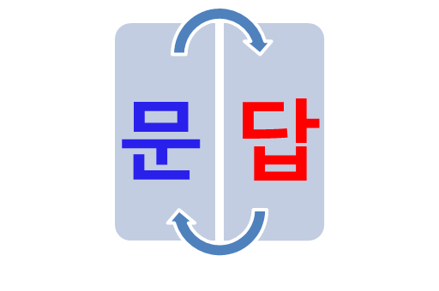

5. 문과 답
http://fpt.edu.vn

Slide 22

6. 숙제
여러분이 졸업 후에 무슨 계획이 있습니까?
집에서 준비하여 다음 수업에 발표해 보십시오
http://fpt.edu.vn

Slide 23


THE END THE END THE END THE END
http://fpt.edu.vn

